Slide 1
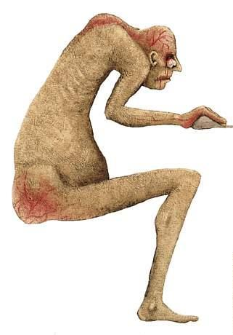
Гіподинамія. Значення фізичних вправ для організму

Slide 2
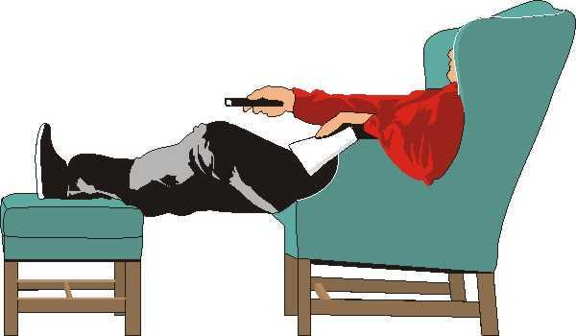
Гіподинамія
Обмеження рухової активності,
малорухливий спосіб життя

Slide 3
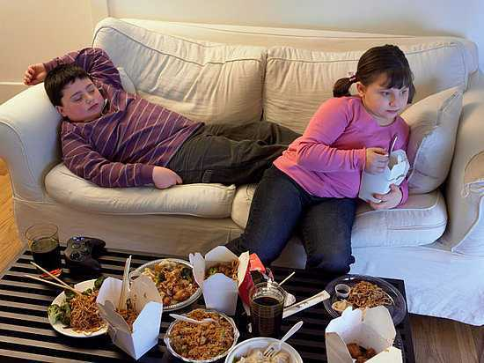
Гіподинамія
Може наставати і в шкільному віці

Slide 4
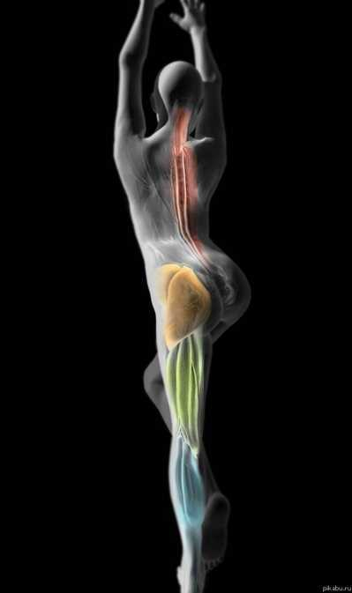
Гіподинамія
Посмугована
скелетна мускулатура
(30-40% маси тіла)
впливає на кістки,
суглоби, кровообіг,
дихання, ЗВС,
обмін речовин,
нервову систему тощо

Slide 5
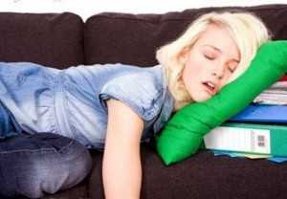
Гіподинамія
Гіподинамія призводить до хворобливого стану

Slide 6
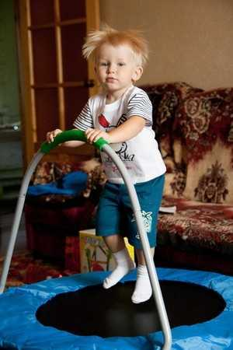
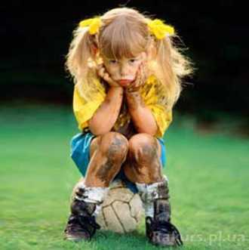
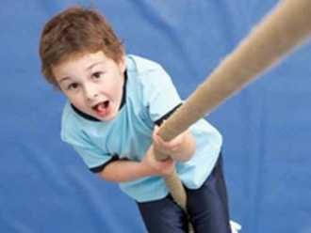
Фізична культура
Це спеціально підібрані вправи для загального зміцнення, розвитку і відновлення організму

Slide 7
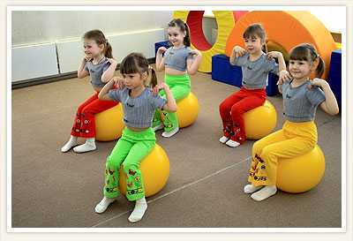
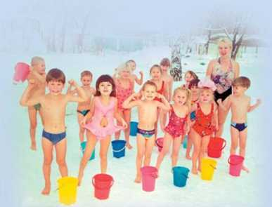
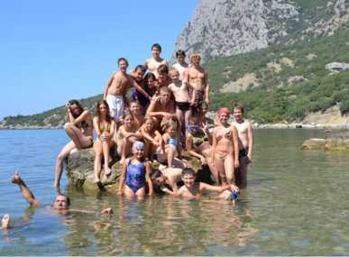
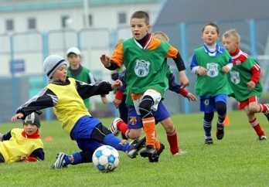
Фізична культура
Ранкова та лікувальна гімнастика, загартовування, рухливі спортивні ігри

Slide 8
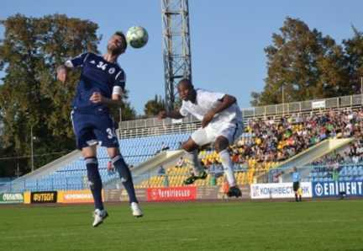
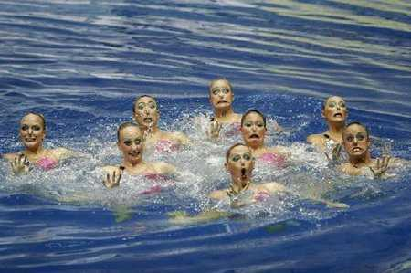
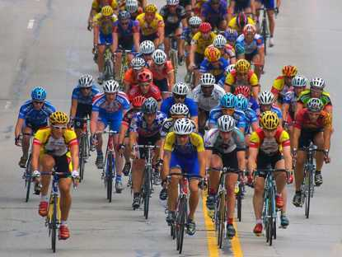
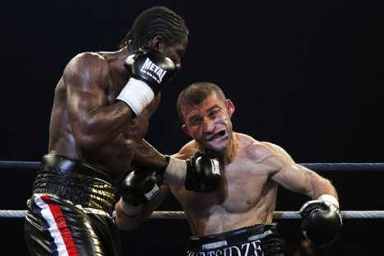
Спорт
Система фізичних вправ і тренувань змагального характеру

Slide 9
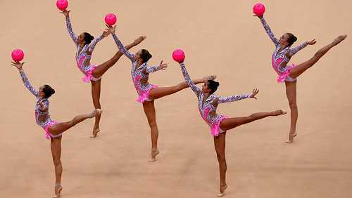
Спорт
Розвиває вольові якості: сміливість, витримку, колективізм, дисциплінованість

Slide 10
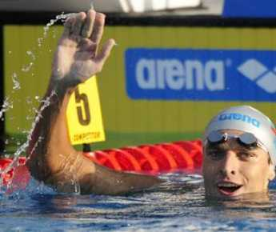
Фізичний самоконтроль
Людина, що займається фізкультурою чи спортом, має слідкувати за своїм самопочуттям

Slide 11
Фізичний самоконтроль під час занять
У нетренованих людей може бути біль у м’язах

Slide 12
Фізичний самоконтроль під час занять
У нетренованих людей може бути біль у правому чи лівому підребер’ї

Slide 13
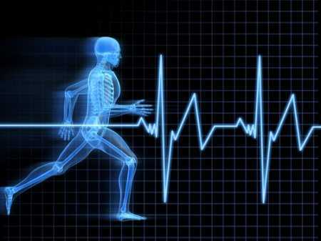
Фізичний самоконтроль під час занять
Частота пульсу може зростати від 60 до 180

